Slide 1
5/4 과제

Slide 2
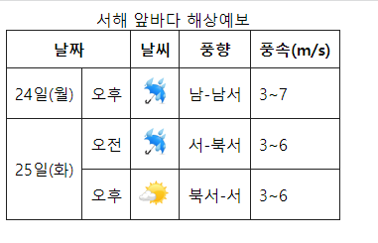
다음과 같이 보이도록 html 작성해주세요. (내용참조: 서해 앞바다 해상예보 데이터.txt 파일)

Slide 3
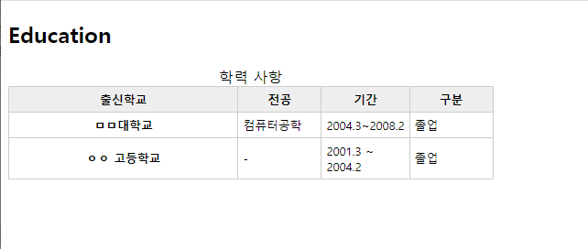
다음과 같이 보이도록 html 작성해주세요. (내용참조: 온라인프로필 데이터.txt 파일)

